Slide 1
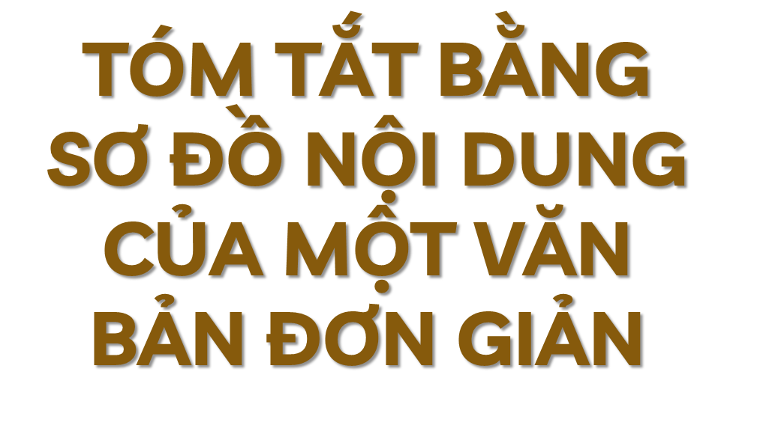
Tiết 123:
a
c

Slide 2
MỤC TIÊU BÀI HỌC
1
2
Hs trình bày được tầm quan trọng của kĩ năng tóm tắt văn bản bằng sơ đồ.
HS thực hành tóm tắt bằng sơ đồ nội dung 1 văn bản đã học/đã đọc.

Slide 3
Theo em, làm cách nào để chúng ta có thể ghi nhớ nhanh chóng nhiều thông tin trong cùng 1 thời điểm?
Em có cách nào để đa dạng hóa việc ghi chép những nội dung mà em đã được học không?

Slide 4
I.
YÊU CẦU CỦA VIỆC TÓM TẮT BẰNG SƠ ĐỒ NỘI DUNG CỦA MỘT VĂN BẢN
b
a
c

Slide 5
Tính trực quan
Tính khoa học, logic
Tính khái quát
Tính thẩm mĩ
Dễ đọc, dễ theo dõi
Phản ánh chính xác nội dung chủ yếu của văn bản
Tinh giản, chắt lọc nội dung chính
Đẹp mắt, gây hứng thú với người tiếp nhận.

Slide 6
Cùng quan sát
Em hãy quan sát sơ đồ tóm tắt nội dung văn bản Trái Đất – cái nôi của sự sống sau đây và đưa ra nhận xét của mình.
Theo em, sơ đồ tóm tắt này đã đạt được những yêu cầu về tính trực quan, tính khóa học, tính logic và thẩm mĩ chưa?

Slide 7



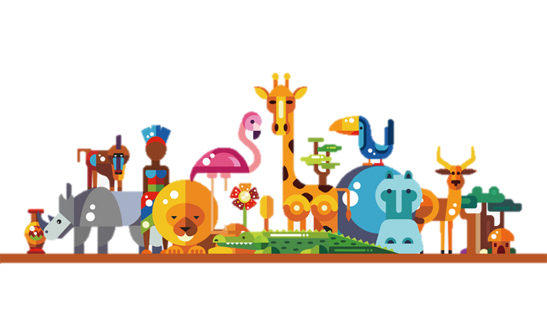

Con người, đỉnh cao sự sống
Một hành tinh của hệ Mặt trời
Có nước
Sự sống đa dạng

Slide 8
II
THỰC HÀNH TÓM TẮT VĂN BẢN BẰNG SƠ ĐỒ

Slide 9






1. Trước khi tóm tắt
Xác định đúng nội dung cốt lõi của văn bản và hệ thống ý triển khai
Lựa chọn từ khóa.
Lựa chọn hình ảnh minh họa phù hợp với sơ đồ, nội dung
Xác định mối liên hệ giữa các từ khóa

Slide 10



2. Tóm tắt
Bước 1
Bước 2
Bước 3
Vẽ hình cụ thể chứa từ khóa
Sắp xếp các hình theo trật tự thích hợp
Vẽ đường cong, thẳng, mũi tên nối các hình.

Slide 11
3. Chỉnh sửa
Chỉnh sửa các chi tiết khiến người đọc hiểu sai lệch nội dung văn bản.
Kiểm tra xem sơ đồ đã phản ánh đúng cách hiểu của mình về nội dung văn bản hay chưa?
Xem xét tính chính xác, phù hợp của việc xếp đặt vị trí các hình, đường nối nội dung.

Slide 12
4. Thực hành tóm tắt văn bản bằng sơ đồ
Bước 1
Bước 2
Em hãy lựa chọn 1 văn bản/1 đoạn trích mà em cảm thấy ấn tượng để tóm tắt bằng sơ đồ.
Tóm tắt lại văn bản bằng sơ đồ tư duy trong thời gian 7 phút và trình bày lại sản phẩm của mình trước lớp.

Slide 13
Một số gợi ý
Thánh Gióng
Trái Đất – cái nôi của sự sống
Các loài chung sống với nhau như thế nào?
Sơn Tinh – Thủy Tinh
a

Slide 14
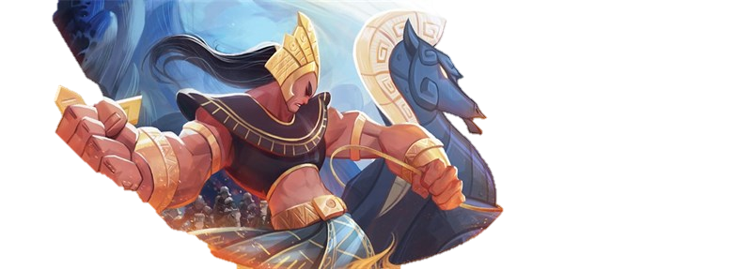

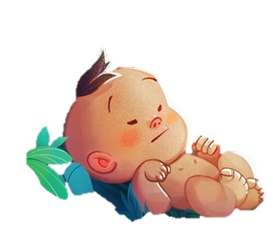
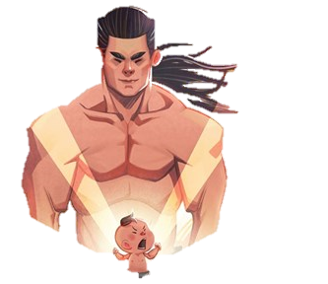
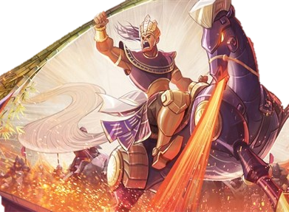
Sự ra đời kì lạ
Thánh Gióng trở về trời
Thánh Gióng đánh giặc và chiến thắng
Sự trưởng thành thần kì

